Slide 1
Кыргыз тили.
Сабактын темасы:
Табыш тууранды сөздөр.
7-класс.
Мугалим: Чукумбаева Жийде.

Slide 2
Сабактын максаты: | Сабактын корсоткучу:
 | Сабак максатына жетти дейбиз, эгерде окуучулар…
А) Билим беруучулук жагы: Окуучулар тууранды создорду билишет. Маанисине карай болунушун билишет. | Окуучулар тууранды создорду билишсе. Маанисине карай болунушун билишсе.
Б) Онуктуруучулук жагы: Табыш тууранды создорго мисалдар келтире алышат, оз ойлорун айта алышат. | Табыш тууранды создорго мисалдар келтире алышса, оз ойлорун айта алышса.
В) Тарбия беруучулук жагы: Топто бири-бири менен жакшы мамиледе болушат, жардамдашат. | Топто бири-бири менен жакшы мамиледе болушса, жардам беришсе.

Slide 3
Негизги компетенттуулуктор: Предметтик компетенттуулуктор.
Маалыматтыккомпетенттуулук (НК1) Социалдык-комминикативдик компетент-к (НК2) Озун-озу уюштуруу жана койгойлорду Чечуу компетент-к (НК3) | 1 Маданий (ПК1) 2. Тилдик (ПК2) 3. Кептик (ПК3) 4.___________________________________(ПК4)

Slide 4
Сабактын тиби: Аралаш сабак Сабактар аралык байланыш: география. Сабактын жабдылышы: акыл доска. Тест баракчалары. Сабактын журушу:
Сабактын этаптары: | Мугалимдин ишмердуулугу | Окуучунун ишмердуулугу | Компетенттуулугу:
Уюштуруу: | Саламдашуу. Жагымдуу маанай тузуп алуу. | Саламдашат. Бири-бирине жагымдуу создор айтышат. | ПК1 | НК1
Уй тапшырмасын суроо: | Уй тапшырмасын кароо. | Топ башчыла текшерет. | ПК2 | НК2

Slide 7
Жаны теманы тушундуруу | Эскертуу: Тууранды создор маанисине карай табыш жана элес тууранды (элестуу) создор болуп экиге болунот. Биз бугунку сабакта табыш тууранды создорду отобуз. Мугалимдин созу: Тууранды создор кандай эле? 1 окуучу: Жандуу жана жансыз заттардан чыккан унду, табышты, добушту, кыймылды, элести, корунушту туурап, окшоштуруп корсоткон создор тууранды создор деп аталат. 2 окуучу: Тууранды создорго томондогудой создор кирет: тарс, жарк,шангыр, кобур-собур, шак, шака-шак, чыйк, маа, моо, шуу, жалп, жалбырт, желбиреп, калдан-калдан, зуу, арс, пырп, карч, шак-шак ж.б. Окуучулар ооз эки мисалдар келтирет. 1 окуучу: Бака-шака эмгек шаны кучоду. 2 окуучу: Эшик карс жабылды: 3 окуучу: Жапар эки жагын элтен-селтен каранат. 4 окуучу: Мылтык тарс-тарс атылды, жалт карай калсам Жапаркул жерде кулап жатыптыр. Мугалим созу: Азаматсынар балдар. Анда эмесе бугунку ото турган темабыз Табыш тууранды создор. Оккчуларга багыт берем: доскага табыш тууранды создордун таблицасын илип коем да бир эки мисалдар келтирем, мсал келтирген созорду таблицадан корсотом. Мугалим: Эгер жакшы иштесек, чеке терибиз тып-тып тамар… Окуучулар жуп-жубу менен иштеше.

Slide 11
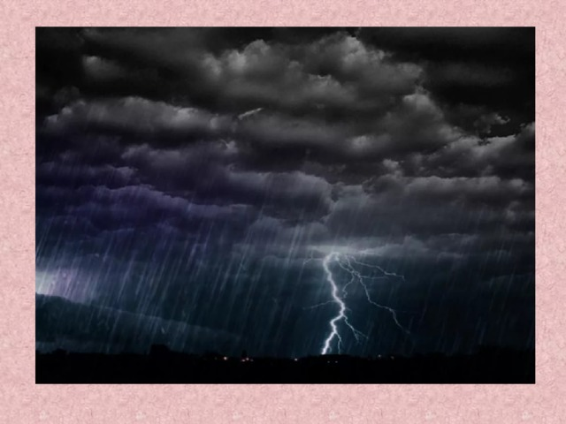

Slide 12
Окуучулар эки топко болунуп эки конугуу аткарышат.
1 топ 106-конугуу.
2 топ 107-конугуу.
Эреже. | Мисалдар.
Жандуу жана жансыз заттардын унун, табышын, добушун тууроо иретинде айтылган создорду табыш тууранды создор деп аталат. | Тарс, карс, курс, шылдыр, калдыр, моо, маа, арс, так, шуу-шуу, шака-шука, ха-ха-ха, шалп-шулп, чырр ж.б.

Slide 13
Бышыктоо. | Ооз эки мисалдар келтиришет.
Уйго тапшырма. | 108-конугуу.
Баалоо. | Оздорун оздору баалайт.

